Slide 1
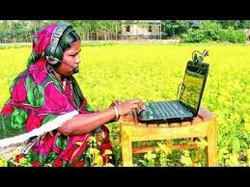
তোমাদের সবাইকে অভিনন্দন,সবাই কেমন আছ।

Slide 2
মোছাঃ সুলতানা বেগম,,
সহকারী শিক্ষিকা ,
গোয়াল পাড়া উচ্চবিদ্যালয়,
ঠাকুরগাঁও সদর।
০১৭২০৮০৩১২১,

Slide 3
পাঠপরিচিতিঃ-
শ্রেণিঃ১০ম,
বিষয়ঃ তথ্যযোগাযোগ ও প্রযুক্তি,
অধ্যায়ঃ১ম
তাং-----------
সময়ঃ৫০মিনিট,

Slide 4
ভিডিও

Slide 5
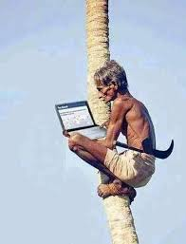
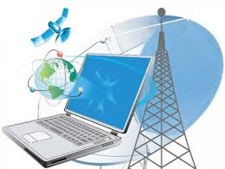
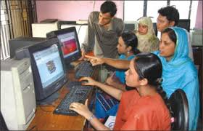

Slide 6
পাঠ শিরোনাম,
ডিজিটাল বাংলাদেশ,

Slide 7
শিখন ফলঃ-
এ পাঠ শেষে শিক্ষার্থীরা যা শিখবে---।
১/ডিজিটাল বাংলাদেশ কী বলতে পারবে?
২/ডিজিটাল বাংলাদেশ গড়ে তুলতে করণীয় লিখতে পারবে।
৩/ রুপকল্প ২০২১ বাস্তবায়নে তথ্যপ্রযুক্তির বর্ণনা করতে পারে।

Slide 8
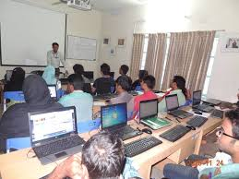
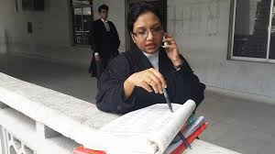
*১*ডিজিটাল বাংলাদেশের পেছনের মূল কথাটি হচ্ছে সকল শ্রেণির মানুষের জন্য প্রযুক্তির সর্বোচ্চ ব্যবহার করা।
তার চুড়ান্ত লক্ষ্য হচ্ছে সকল শ্রেণির মানূষের জীবনের মান উন্নয়ন। ডিজিটাল বাংলাদেশের রুপকল্পের বাস্তবায়ন করার জন্য চারটি বিষয়কে গুরুত্ব দিতে হবে। মানব সম্পদ উন্নয়ন,জনগনের সম্পৃক্ততা, সিভিল সার্ভিস এবংদৈনন্দিন জীবনে তথ্যপ্রযুক্তির ব্যবহার।

Slide 9
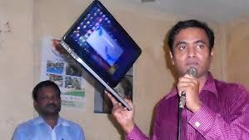
*২* ১)আমরা আর ডাকযোগে চিঠি না পাঠিয়ে ই-মেইল ব্যবহার করব।২) আমরা দাওয়াত দিতে বাড়ি না গিয়ে মোবাইল করব।৩) পরীক্ষার ফলাফল জানার জন্য বিদ্যালয় না গিয়ে ইন্টারনেটে ফলাফল জানব।৪) বিদেশে আত্নীয় স্বজনের সাথে ভিডি কলে কথা বলব। ৫) যে কোনো জিনিস সর্ম্পকে না জানলে ইন্টারনেট থেকে জানব।৬)ইন্টারনেট ভিত্তিক যোগাযোগ মাধ্যম ফেইসবুক, টুইটার, Whats apps ইত্যাদি ব্যবহার করে সামাজিক সর্ম্পক রক্ষা করব।

Slide 10
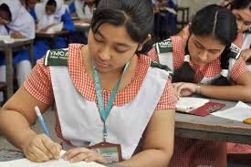
একক কাজ*১) ডিজিটাল বাংলাদশের
পেছনের মূল কথাটি কী?
২)ডিজিটাল বাংলাদেশের লক্ষ্য।
৩) ডিজিটাল বাংলাদেশের রুপকল্পে বাস্তবায়নে কয়টি বিষয়।

Slide 11
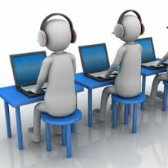
**জোড়া কাজ**
*দলগত কাজ*
১)চিঠি কী ভাবে পাঠাবে।
২)দাওয়াত কী ভাবে দি্বে?
৩)সামাজিক সম্পর্ক রক্ষা করা।

Slide 12
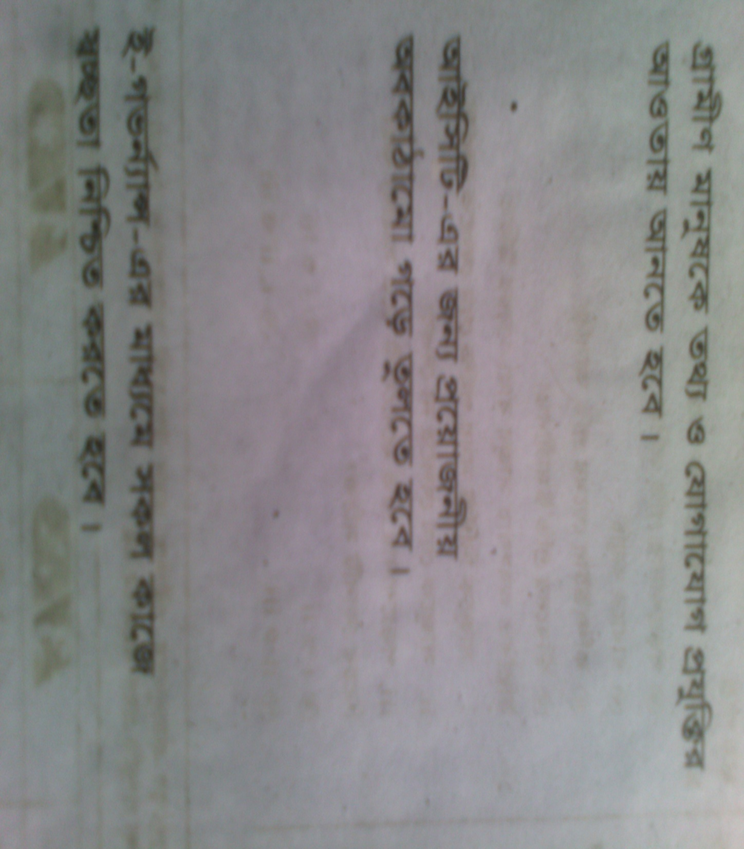
*3*

Slide 13
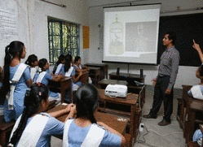
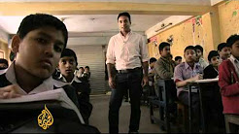
*দলগত কাজ*
কাদের প্রযুক্তির আওতায়
আনতে হবে।
২) আইসিটির জন্য প্রয়োজন।
৩) কোন মাধ্যমে সকল কাজের স্বচ্ছতা নিশ্চিত করা যায়।

Slide 14
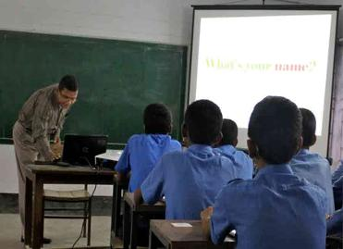
*পাঠ মূল্যায়ণ*
ডিজিটাল বাংলাদেশ রুপকল্প বাস্তবায়নে কয়টি বিষয় গুরুত্ব দিতে হবে।৪/৫/৩/৬টি।
সামাজিক সম্পর্ক রক্ষা করা যায়।ই-বুক/Whats aps,
আইসিটির জন্য কী করতে হবে।

Slide 15
**বাড়ির কাজ়**
ডিজিটাল বাংলাদেশ,(১৫বাক্য)

